Slide 1
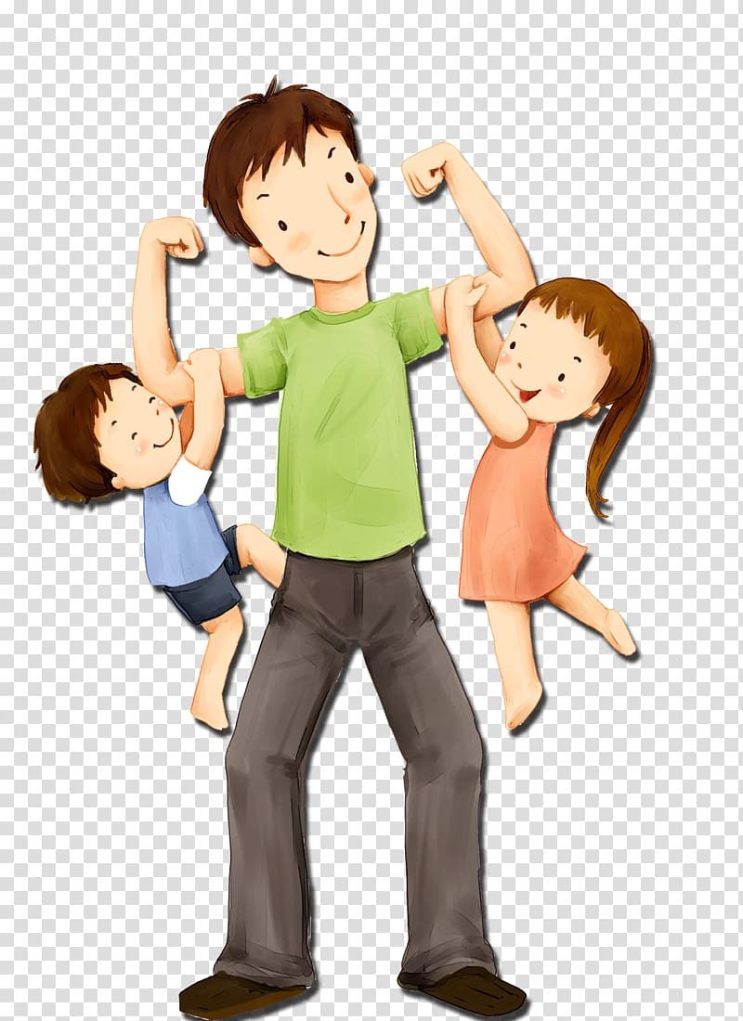
Pravi tata
Zvonimir Balog

Slide 2
Znaš li što je danas?
DANAS JE DAN OČEVA.
Po čemu je tvoj tata ili osoba koja ti je poput tate poseban?
Zašto je on najbolji tata na svijetu?

Slide 3
Pročitaj pjesmu “Pravi tata” u udžbeniku na 124. stranici

Slide 4
Je li ti se svidjela pjesma?
Usmeno odgovori na pitanja:
Što tata može biti?
Što pravi tata može i zna?
Pročitaj zadnja 4 stiha.
Što znači da klinci u tatinoj krošnji zrele poljupce beru?
Tko još može biti poput tate?
Koliko stihova ima ova pjesma?
Koliko kitica ima ova pjesma?

Slide 5
Otvori bilježnicu iz Hrvatskoga jezika i zapiši:
Pravi tata
Zvonimir Balog
književna vrsta: pjesma
pjesma “Pravi tata” ima 1 kiticu i 17 stihova

Slide 6
Domaća zadaća
Opiši svog tatu ili nekog tko ti je poput tate u nekoliko rečenica
(prisjeti se opisa lika – opisujemo izgled lika i njegove osobine)

